Slide 1



CHÀO MỪNG CÁC EM ĐẾN VỚI
MÔN TIN HỌC LỚP 3
Tuần 5

Slide 2

NHỮNG ĐIỀU CẦN LƯU Ý
1. Chuẩn bị đầy đủ đồ dùng học tập, vở ghi bài.
2. Nhấn nút “Tạm dừng” khi phải trả lời câu hỏi .
3. Nhấn nút “Tiếp tục” khi đã tìm được câu trả lời .
4. Học tập nghiêm túc, làm đầy đủ bài tập theo yêu cầu.

Slide 3

BÀI 5: TẬP GÕ BÀN PHÍM (Tiết 1)
(SGK Trang 23)

Slide 4
Mục tiêu bài học
01
Biết cách gõ bàn phím bằng 10 ngón tay;
02
Tự tập luyện gõ bàn phím bằng 10 ngón tay với phần mềm Kiran’s.

Slide 5
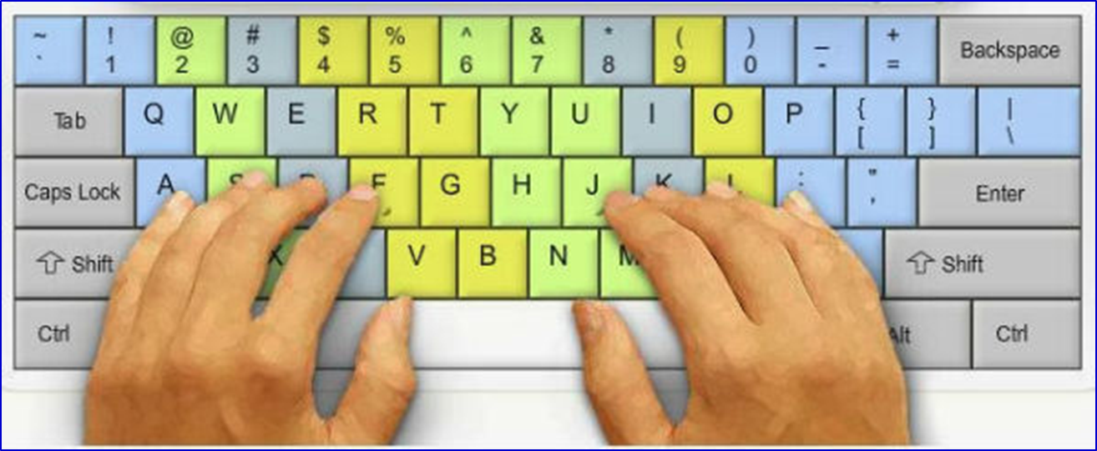
HOẠT ĐỘNG 1: ÔN BÀI
Nhắc lại cách đặt tay lên bàn phím và cách gõ hàng phím cơ sở.

Slide 6
HOẠT ĐỘNG 2: CÁCH GÕ BÀN PHÍM

Slide 7
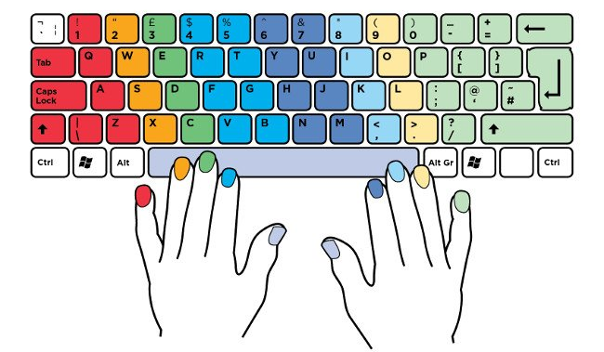
Quan sát hình, em hãy tìm ra quy tắc gõ bàn phím theo màu sắc?
→ Các ngón tay được tô màu nào thì gõ các phím được tô
màu tương ứng.

Slide 8

Cách gõ hàng phím trên và hàng phím số
Đặt tay lên hàng phím cơ sở, vươn từng ngón tay lên để gõ phím ở hàng trên hoặc hàng số theo quy tắc ngón tay được tô màu nào thì gõ phím được tô màu tương ứng. Sau khi gõ xong 1 phím lại đưa ngón tay trở về phím xuất phát tương ứng ở hàng cơ sở.

Slide 9
LƯU Ý
Khi gõ hàng phím trên và hàng phím số, ngón tay trỏ sẽ vươn lên để gõ các phím nào?
Ngón trỏ trái
R và T
Ngón trỏ phải
Y và U
4 và 5
6 và 7

Slide 10

HOẠT ĐỘNG 3: THỰC HÀNH
Tập gõ bàn phím với phần mềm KIRAN’S TYPING TUTOR

Slide 11
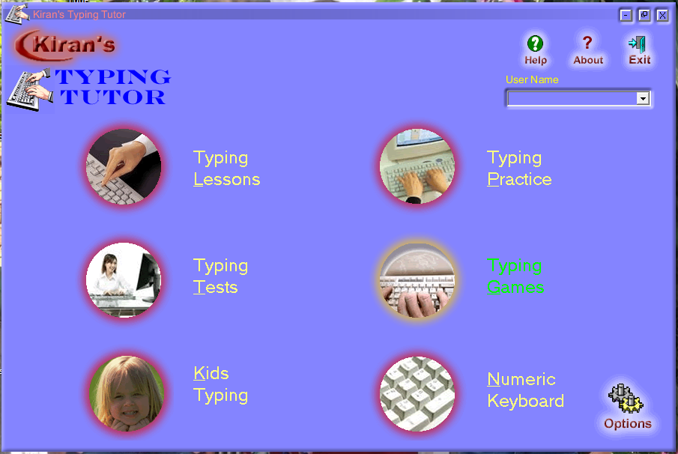
GIAO DIỆN PHẦN MỀM

Slide 12

EM CẦN GHI NHỚ
Cách gõ các phím ở hàng phím trên, hàng phím số:
Đặt tay lên hàng phím cơ sở, vươn từng ngón tay lên để gõ phím ở hàng trên hoặc hàng số theo quy tắc ngón tay được tô màu nào thì gõ phím được tô màu tương ứng. Sau khi gõ xong một phím lại đưa ngón tay trở về phím xuất phát tương ứng ở hàng cơ sở.

Slide 13







Cảm ơn các em
đã theo dõi bài học!

Slide 14
BÀI 5: TẬP GÕ BÀN PHÍM (Tiết 2)
(SGK Trang 23)

Slide 15
Quan sát hình, em hãy tìm ra quy tắc gõ hàng phím dưới theo màu sắc?

Slide 16
CÁCH GÕ HÀNG PHÍM DƯỚI
Đặt tay lên hàng phím cơ sở, đưa từng ngón tay xuống để gõ phím ở hàng dưới theo quy tắc ngón tay được tô màu nào thì gõ phím được tô màu tương ứng. Sau khi gõ xong 1 phím lại đưa ngón tay trở về phím xuất phát tương ứng ở hàng cơ sở.

Slide 17
LƯU Ý
Khi gõ hàng phím dưới, ngón tay trỏ sẽ đưa xuống để gõ các phím nào?
Ngón trỏ trái
V
Ngón trỏ phải
N
B
M

Slide 18
Điền các kí tự còn thiếu vào bảng dưới đây:
Bàn tay trái |  | Bàn tay phải
Phím | Ngón | Phím | Ngón
Caps Lock, Shift
Út
Enter, Shift
Út
1, Q, A, Z
Út
0, P, ; , /
Út
2, W, S, X
Áp Út
9, O, L, .
Áp út
3, E, D, C
Giữa
7, U, J, M
Trỏ
4, 5, R, T, F, G, V, B
Trỏ
8, I, K, “,”
Giữa
Phím cách
Ngón cái
6, Y, H, N
Trỏ

Slide 19
HOẠT ĐỘNG THỰC HÀNH
Tập gõ bàn phím với phần mềm KIRAN’S TYPING TUTOR

Slide 20
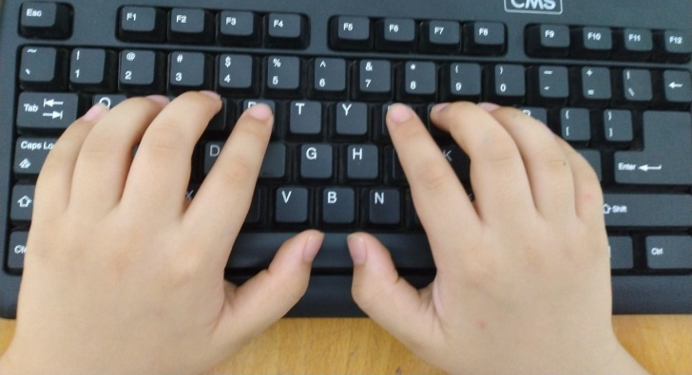
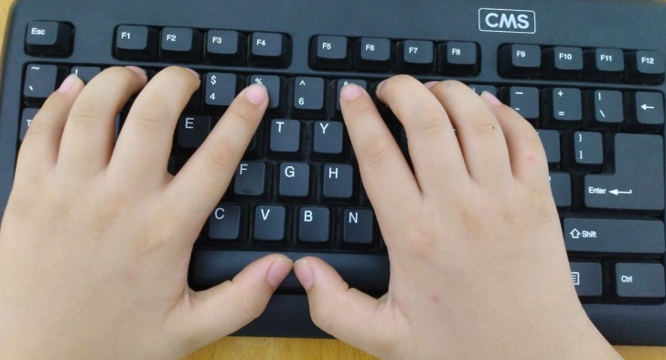

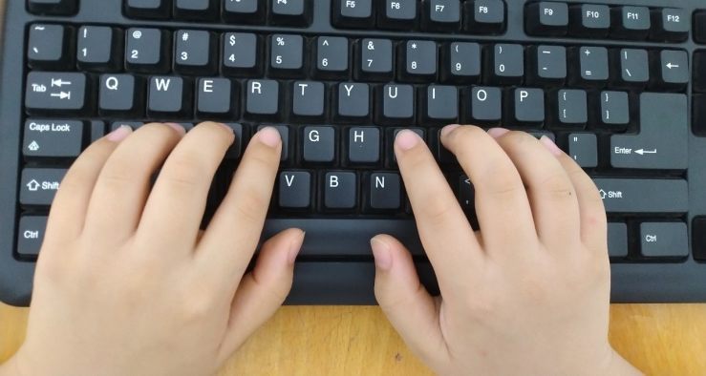
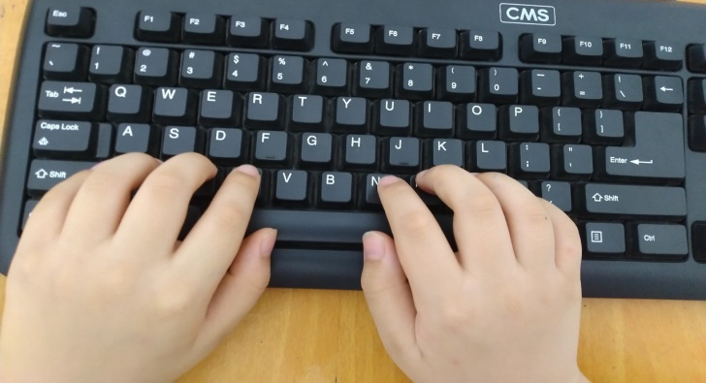

CỦNG CỐ
A
B
C

Slide 21
EM CẦN GHI NHỚ
Cách gõ các phím ở hàng dưới: Đặt tay lên hàng phím cơ sở, đưa từng ngón tay xuống để gõ phím ở hàng dưới theo quy tắc ngón tay được tô màu nào thì gõ phím được tô màu tương ứng. Sau khi gõ xong 1 phím lại đưa ngón tay trở về phím xuất phát tương ứng ở hàng cơ sở.
Luôn gõ bàn phím bằng 10 ngón tay đúng cách.
Gõ bàn phím bằng 10 ngón tay sẽ giúp em gõ nhanh và chính xác hơn.

Slide 22
Cảm ơn các em
đã theo dõi bài học!

